Slide 1
Smart Vase
Orientação:
Manuel Heitor
Farzaneh Eftekhary
Alunos:
João André Luís N.º 78529
Manuel Maria Morais N.º 78713

Slide 2
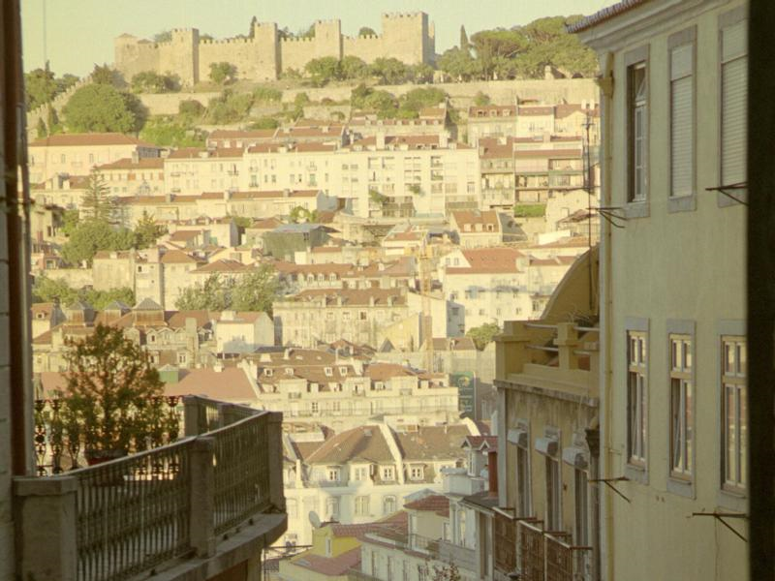
Mouraria

Slide 3
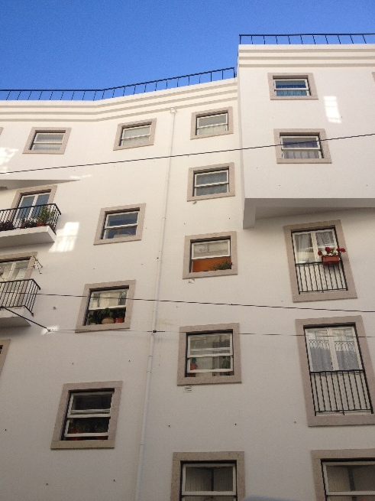
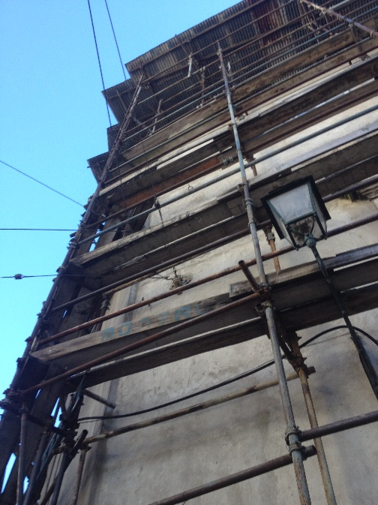
Problema

Slide 4
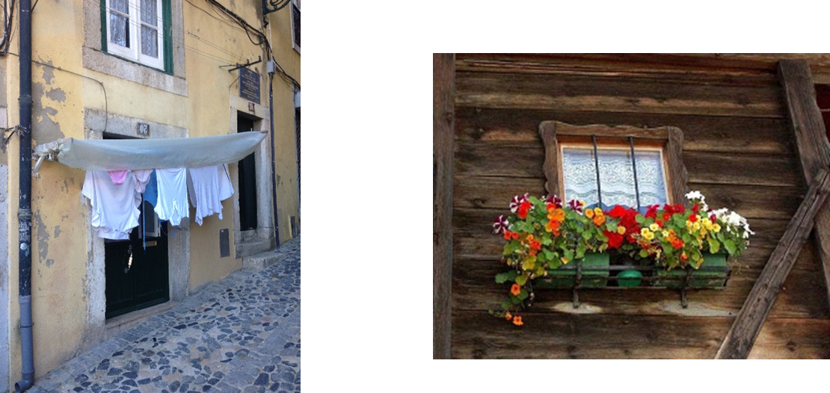

Slide 5
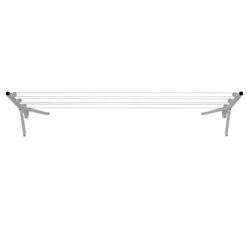
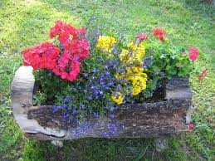
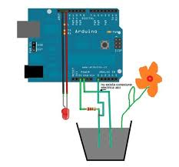
Solução

Slide 6
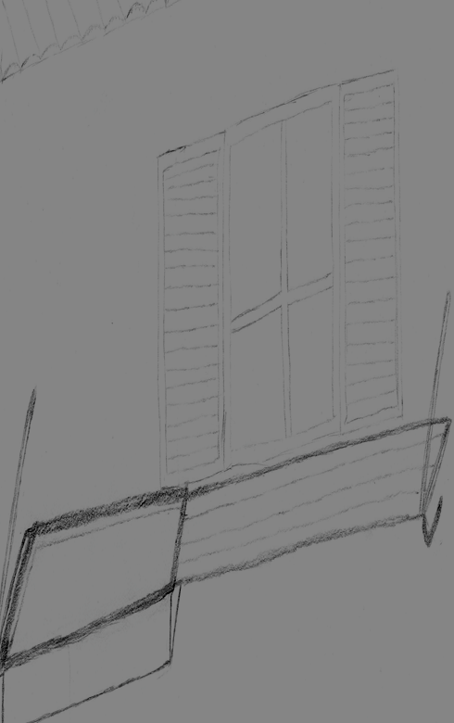
Desenvolvimento
1º Desenho

Slide 8
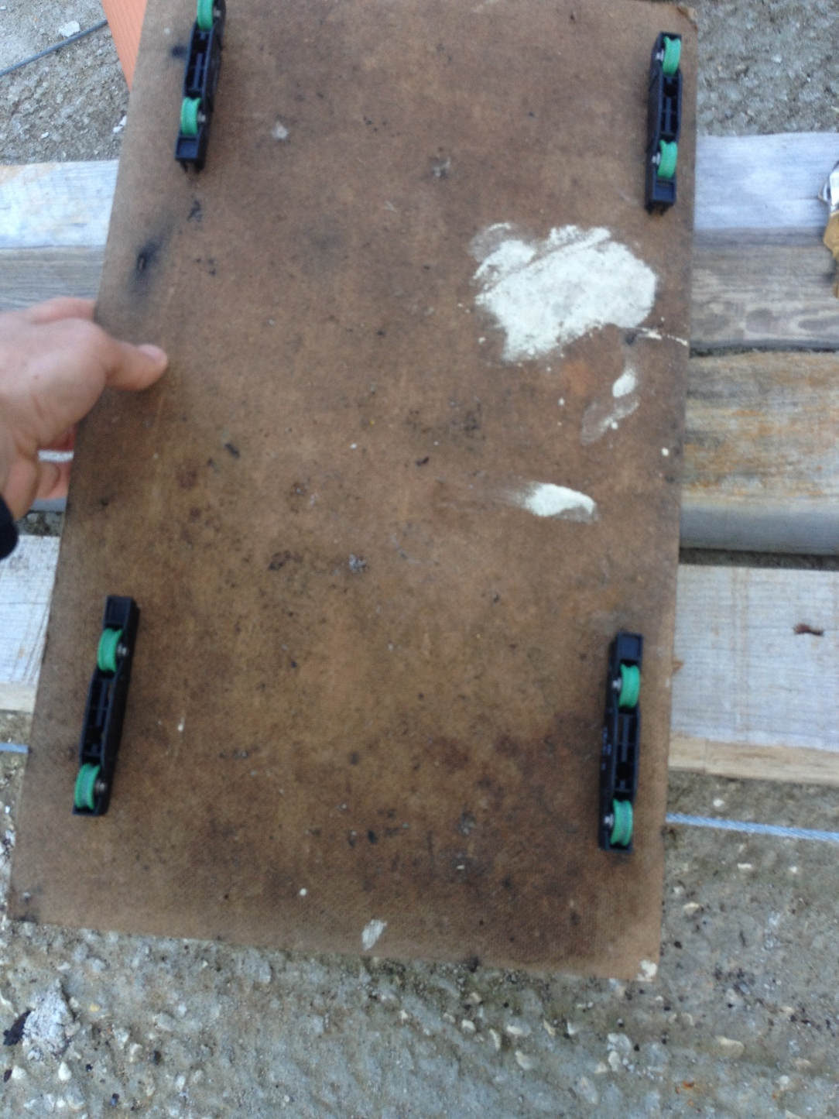
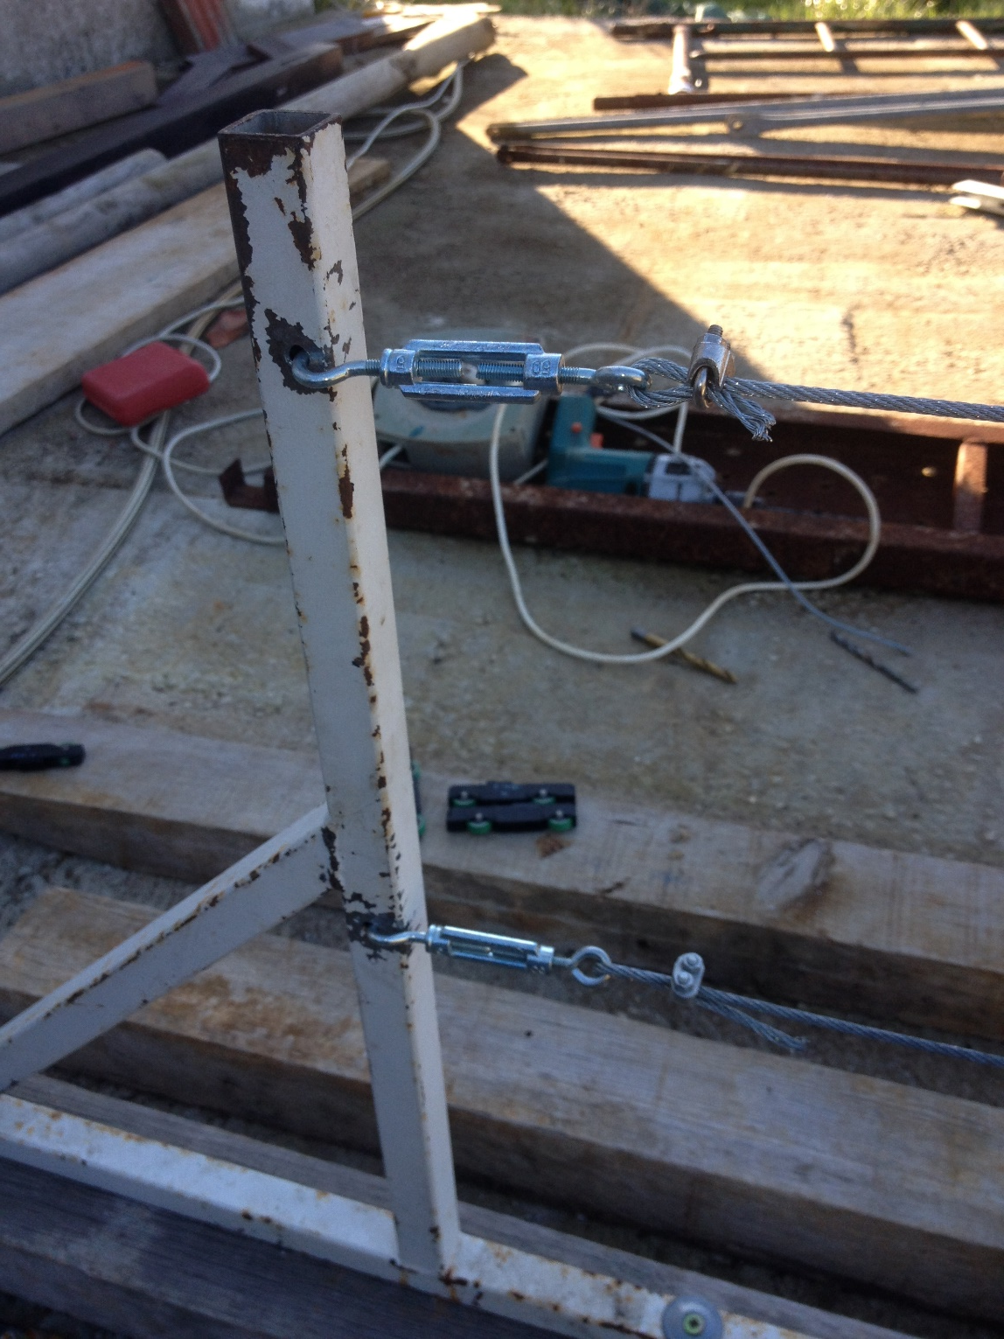
Protótipo Final

Slide 9
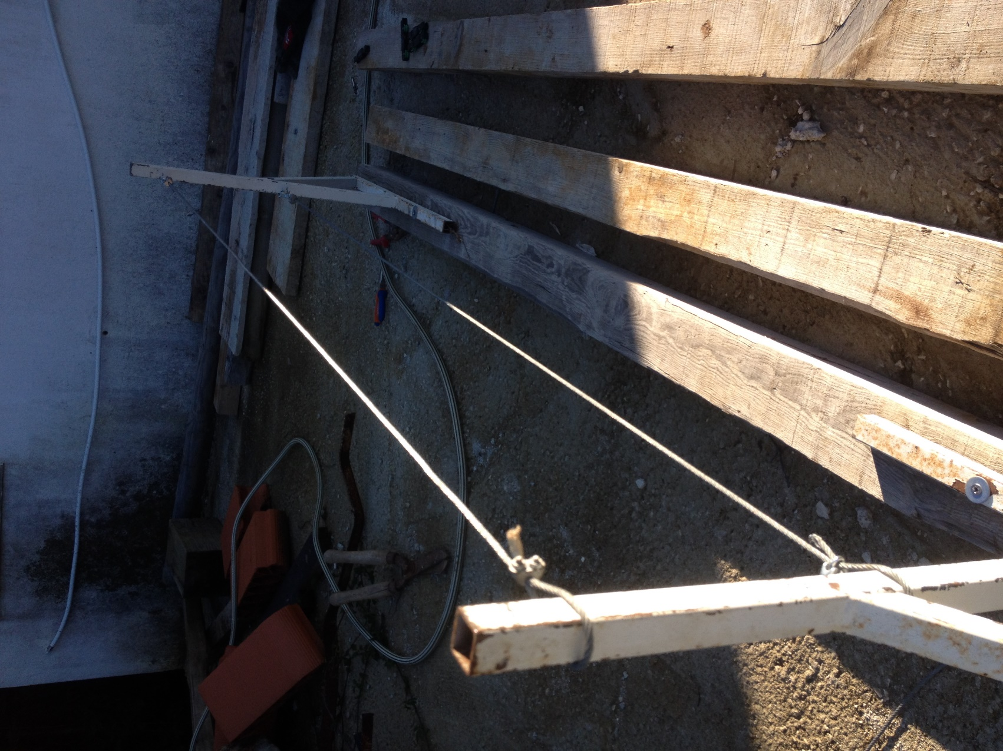

Slide 10
Futuro
?

Slide 11
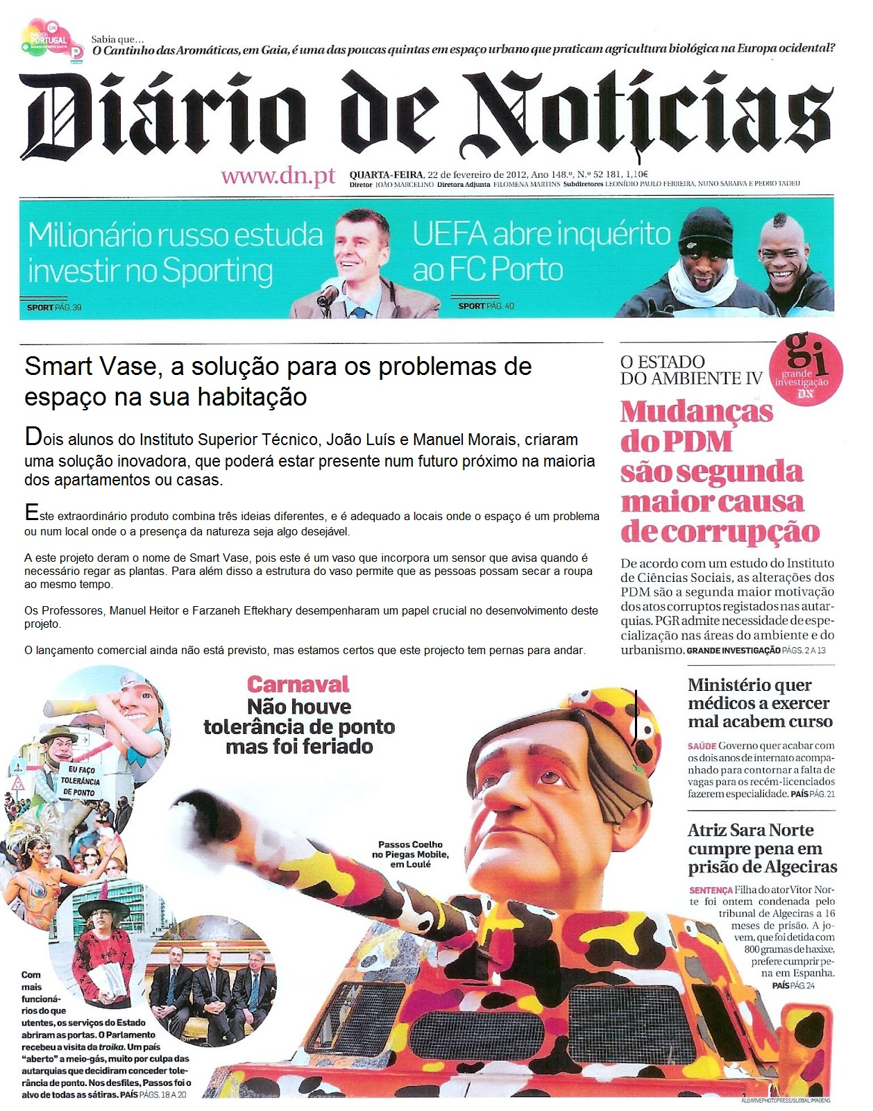

Slide 12
End

